Slide 1

ĐẠI HỌC QUỐC GIA THÀNH PHỐ HỒ CHÍ MINH
TRƯỜNG ĐẠI HỌC CÔNG NGHỆ THÔNG TIN
Báo cáo đồ án cuối kỳ:
Sáng tạo âm nhạc ứng dụng Deep Learning
GV: ThS. TS. Đỗ Trọng Hợp
SVTH: Nguyễn Ngọc Lương - 21522311

Slide 2
01
02
Giới Thiệu
Bộ Dữ Liệu
03
04
Tiền xử lý Dữ Liệu
Phương Pháp Tiếp Cận
05
06
Kết Quả
Kết Luận
‹#›

Slide 3

01
Giới Thiệu
‹#›

Slide 4
Lý do chọn đề tài
Âm nhạc từ xưa đến nay đã là một phần quan trọng và không thể thiếu của nhân loại, Nó không chỉ là một phần quan trọng của văn hóa và lịch sử con người mà còn là một phương tiện mạnh mẽ để truyền đạt cảm xúc, ý nghĩa và trải nghiệm.
Sáng tạo âm nhạc bằng deep learning là một lĩnh vực nghiên cứu và phát triển đầy thú vị, nơi mà công nghệ học sâu được áp dụng để tạo ra và thúc đẩy quá trình sáng tác âm nhạc.
‹#›

Slide 5
02
Bộ Dữ Liệu
‹#›

Slide 6
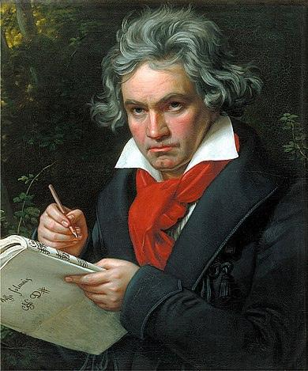

Bộ Dữ Liệu
Bộ dữ liệu được thu thập tại trang web Classical Piano - Một trang web chuyên lưu trữ các file piano cổ điện dưới dạng midi.
Bộ dữ liệu bao gồm 29 file piano của nhà soạn nhạc cổ điển nổi tiếng người Đức Ludwig van Beethoven
Ludwig van Beethoven
‹#›

Slide 7
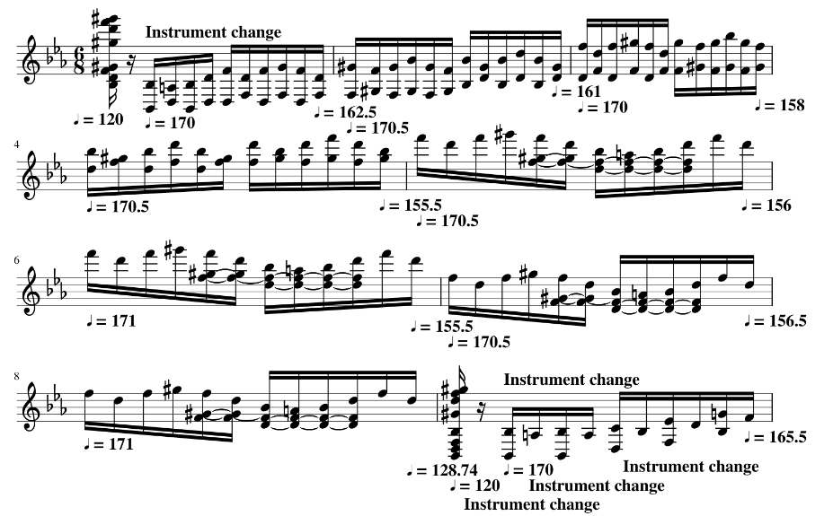
Trong ngôn ngữ âm nhạc, "note" (nốt nhạc) và "duration" (thời gian tồn tại) là hai khái niệm quan trọng liên quan đến việc biểu diễn âm nhạc và thời gian mỗi nốt được chơi.
Mỗi nốt nhạc sẽ tương ứng với một độ cao nhất định, thay đổi độ cao của một nốt nhạc sẽ tạo ra một nốt nhạc khác.
Sự kết hợp của 3 nốt nhạc trở lên được chơi đồng thời gọi là hợp âm
Một bản nhạc Piano
‹#›

Slide 8

03
Tiền xử lý dữ liệu
‹#›

Slide 9
Tiền xử lý dữ liệu
Nhóm tiến hành trích xuất note và duration từ dữ liệu ban đầu sử dụng thư viện music 21, thu được hơn 60000 mẫu dữ liệu.
Một số nốt nhạc được chơi rất ít, cá biệt có những nốt chỉ được chơi duy nhất 1 lần, điều này có thể làm giảm hiệu quả của mô hình. Vì vậy, nhóm tiến hành loại các nốt có số lần chơi ít hơn 10. Sau khi loại bỏ những nốt hiếm, thu được bộ dữ liệu gồm 32319 mẫu.
Duration | 0.25, 0.5, 1.0, 1/6, 1/12, 5/12, 1/3, ...
Note | F1.F2, D2.D3, C#2.C#3.B4, E-2.B2.E-3.B3.F#4.B4, E2.E3.G#3.B3.E4, ...
Dữ liệu sau khi được trích xuất
‹#›

Slide 10
Tiền xử lý dữ liệu
Tiếp theo nhóm tiến hành chia tập dữ liệu cho 32 nốt để tạo ra tập huấn luyện. Mục tiêu là nốt và dấu thời gian tiếp theo trong chuỗi.
Cuối cùng, tiến hành chuyển dữ liệu nhãn thành dạng one-hot.
‹#›

Slide 11
04
Phương Pháp Tiếp Cận
‹#›

Slide 12
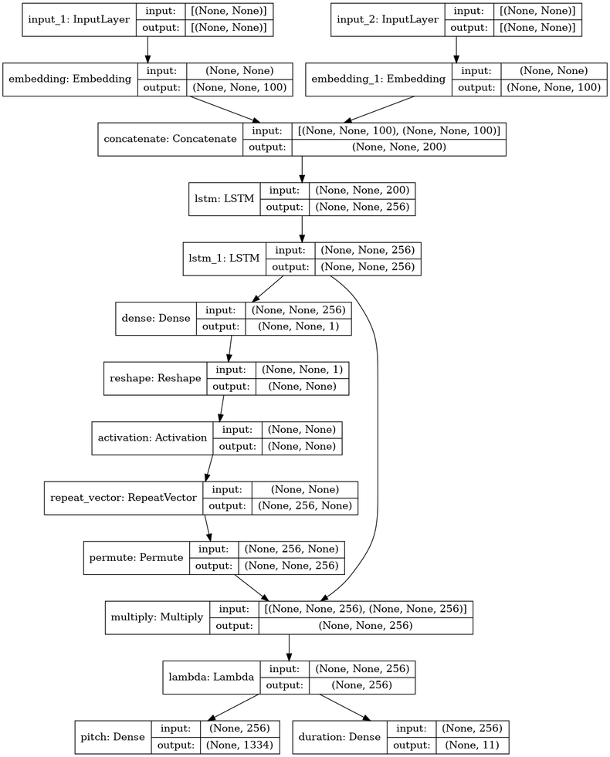
Phương Pháp Tiếp Cận
Mô hình:
GRU
Long Short-Term Memory (LSTM)
Độ đo đánh giá:
Accuracy
Precision
Recall
‹#›

Slide 13
05
Kết Quả
‹#›

Slide 14
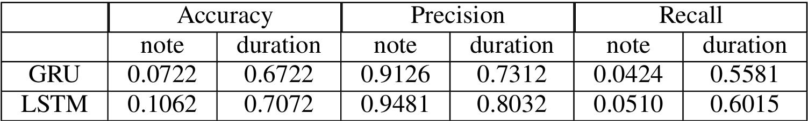
Kết quả thực nghiệm
Cả 2 mô hình đều có accuracy và recall cho biến 'note' rất thấp, chi dưới 10%, tuy nhiên lại có precision trên 90%. Điều này có thể lý giải bởi trong toàn bộ bộ dữ liệu, có rất nhiều nốt khác nhau, điều này gây trở ngại cho việc phân loại đúng các nốt nhạc.
Tuy nhiên, xét về mục đích ban đầu của bài toán là sáng tạo ra một bản nhạc mới, chứ không phải là sao chép lại bản nhạc ban đầu, điều này có thể chấp nhận được.
‹#›

Slide 15
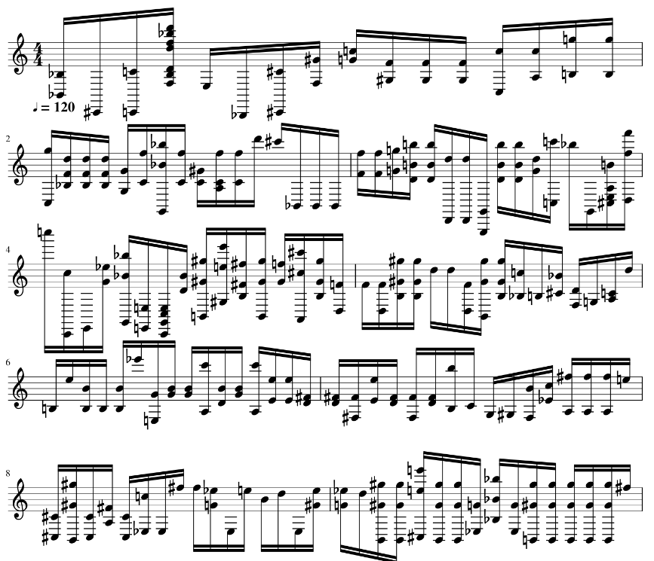
Kết quả thực nghiệm
Tiến hành tạo bản nhạc dựa vào dữ liệu dự đoán từ mô hình
bản nhạc có tiết tấu rất nhanh và khá rời rạc, những hợp âm chưa thực sự kết hợp với nhau một cách trơn tru.
‹#›

Slide 16
07
Kết Luận
‹#›

Slide 17
Kết Luận
Trong báo cáo này, nhóm đã xây dựng mô hình sáng tạo âm nhạc ứng dụng Deep Learning. Nhóm đã áp dụng cho 2 mô hình GRU và LSTM, để đánh giá hiệu suất, sử dụng độ đo Accuracy, Precision và Recall. Kết quả tốt nhất mà nhóm đạt được khi sử dụng mô hình LSTM với batch-size = 128.
Tuy nhiên, hệ thống vẫn còn một số hạn chế, bao gồm kết quả dự đoán chưa đạt được mức cao mong muốn và hiệu suất vận hành chưa đạt được độ ổn định mong đợi.
Hướng phát triển trong tương lai:
Áp dụng và tinh chỉnh các mô hình pre-trained cho bộ dữ liệu
Xây dựng một trang web tạo ra âm nhạc từ dữ liệu người dùng tải lên
Xây dựng được một bản nhạc hoàn chỉnh, có tiết tấu phù hợp và có sự kết hợp hài hòa giữa các hợp âm.
‹#›

Slide 18
Question & Answer

